Slide 1
마이크로프로세서
윤승민, 정OO

Slide 2
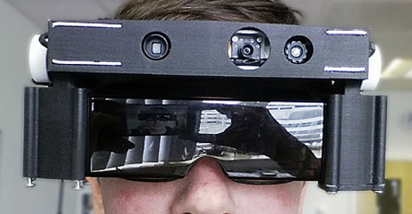
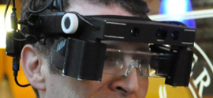
시각장애인을 위한 충돌방지 안경
결과 예상도 (각 부품 예상 위치, 디자인)
피에조 부저
적외선 센서

Slide 3
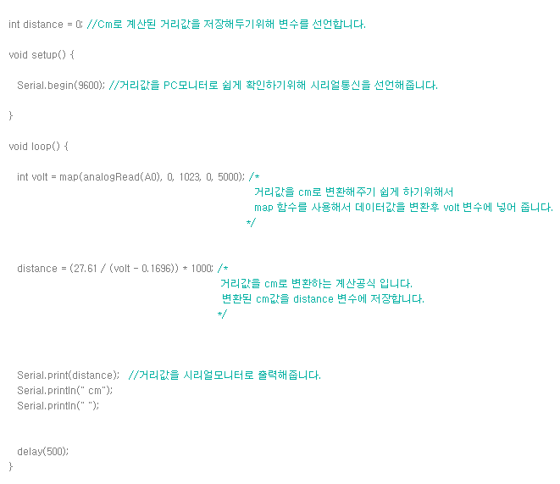
필요한 자원
적외선 센서 사용 코드
라즈베리파이 4
안경 테
적외선 거리 측정센서 X 3
피에조 부저 X 2
보조배터리
C타입 케이블
버튼
이를 통해 거리 값을 받아와 일정 거리 안쪽으로 접근하면 피에조 부저 작동

Slide 4
기존 작품, 특허, 논문
시각 장애인용 안전 안경 (특허 등록번호 : 20 – 492633 - 0000)
‘OrCam MyEye’ AI 시각 보조기기
옥스포드 대학 연구팀 - Smart Glasses 자료
- 시각장애인을 위한 보행 안내 스마트 안경 플랫폼 설계 (이재범 외 2인, 동의대학교) 논문

Slide 5
전원 ON
측정 거리가 50cm 이상 일 때
적외선 거리 측정센서로 거리 측정
측정 거리가 50cm 미만 일 때
피에조 부저 작동
피에조 부저 작동 안함
측정 거리가 35cm, 15cm 미만 일 때
피에조 부저 작동 빈도 증가
한 사이클 종료
전원 OFF
전원 버튼 작동 시

Slide 6
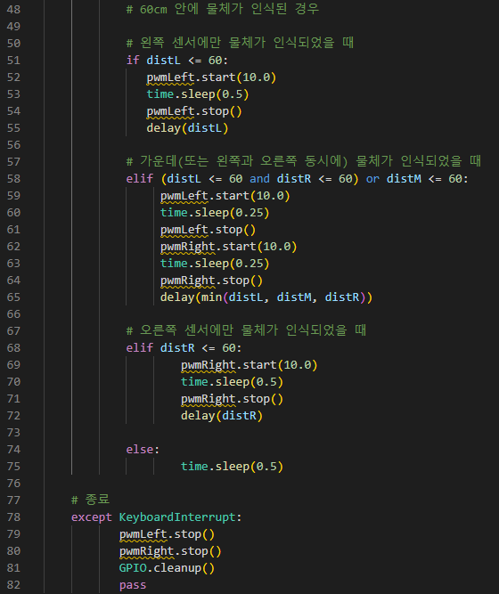
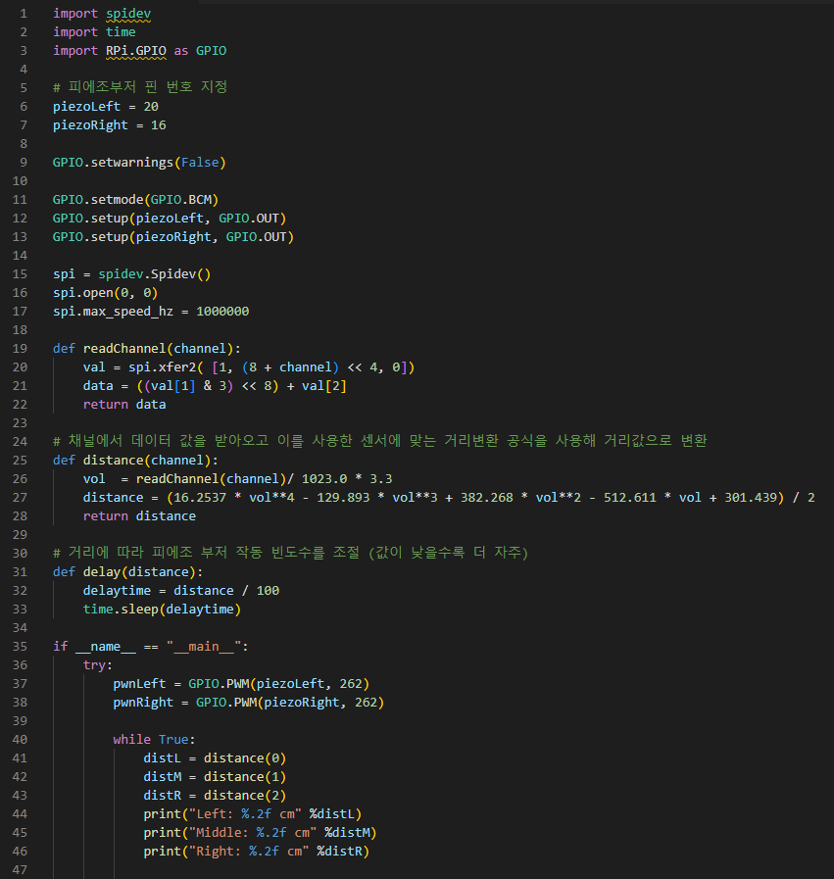
사용한 소스코드

Slide 7
수정한 사항
전원 ON
60cm
측정 거리가 50cm 이상 일 때
적외선 거리 측정센서로 거리 측정
60cm
측정 거리가 50cm 미만 일 때
피에조 부저 작동
피에조 부저 작동 안함
거리 값을 실시간으로 반영
측정 거리가 35cm, 15cm 미만 일 때
피에조 부저 작동 빈도 증가
한 사이클 종료
전원 OFF
전원 버튼 작동 시

Slide 8
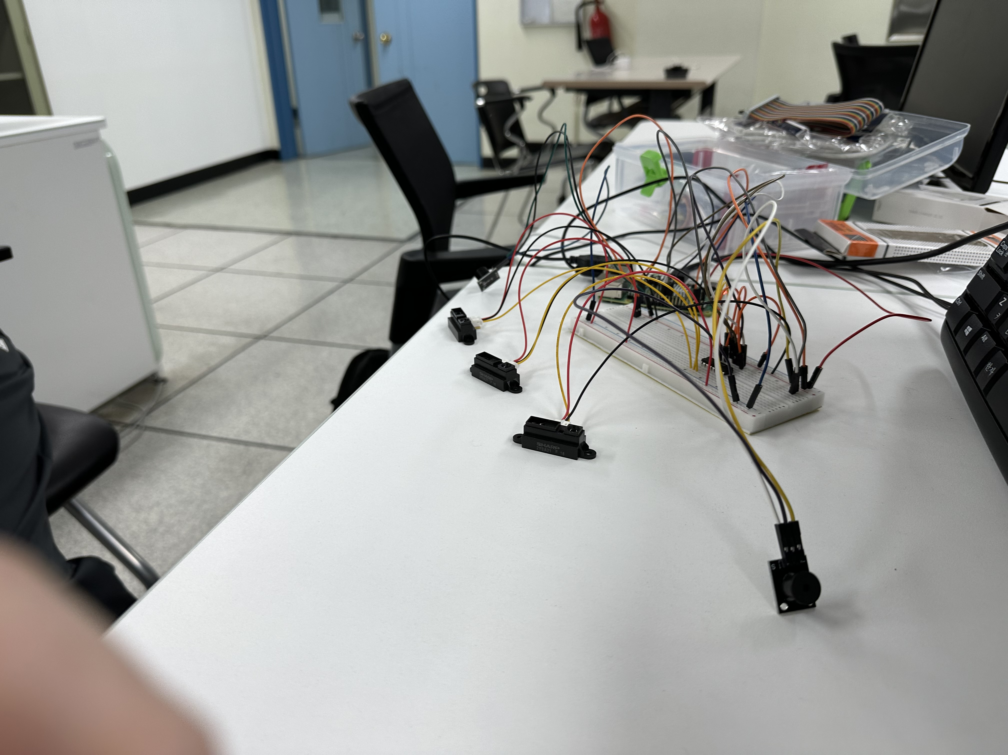
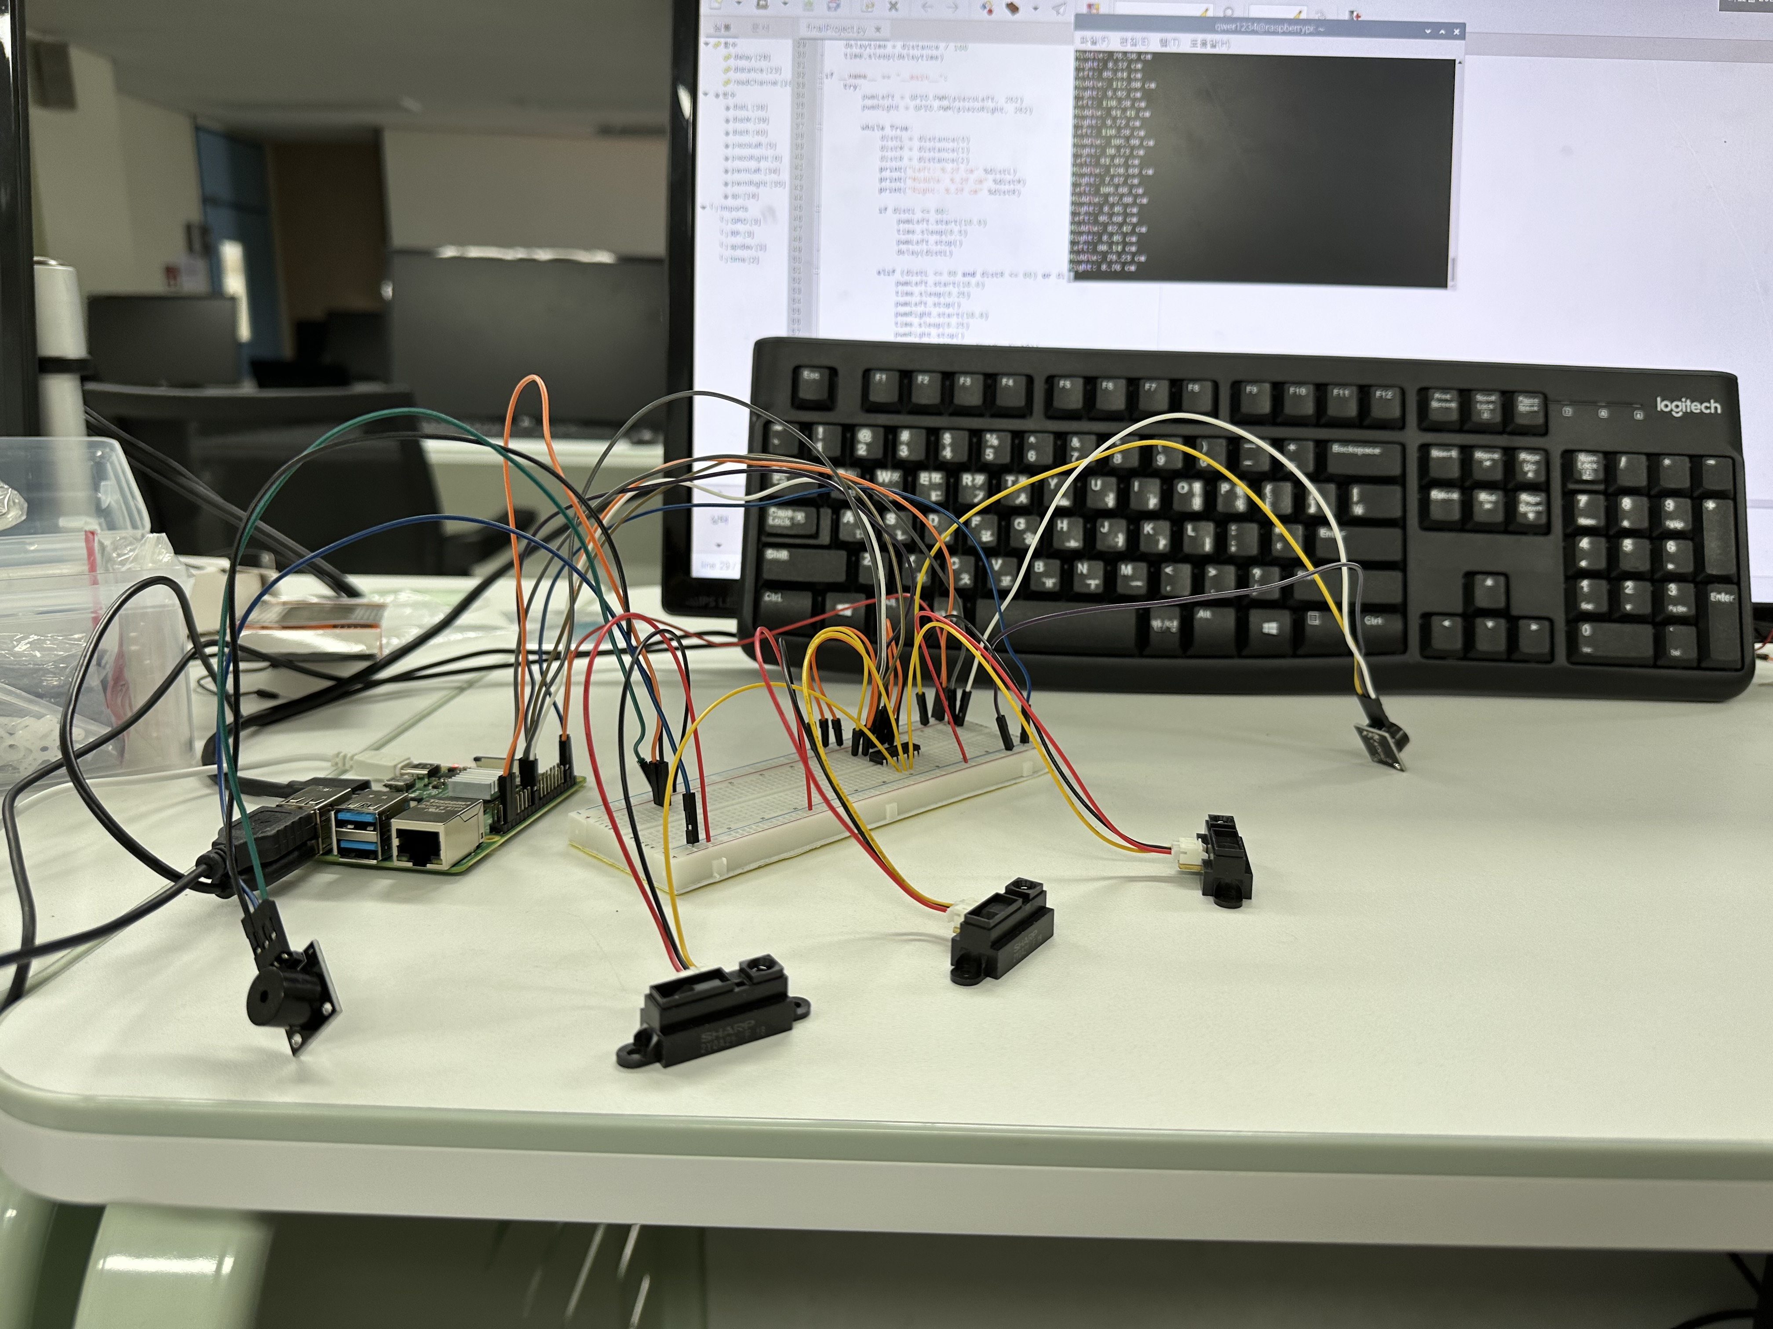
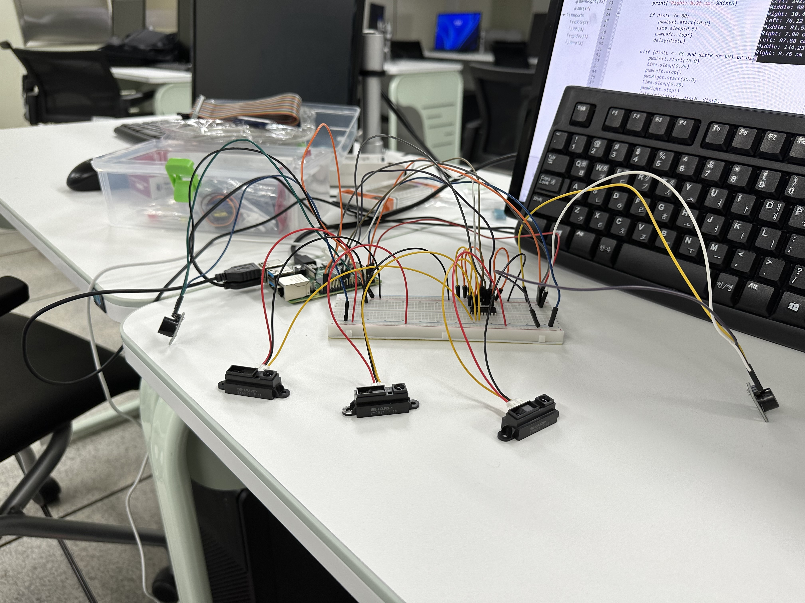
결과
시연 동영상
적외선 거리 측정 센서, 피에조 부저모듈

